Slide 1
TEHNIKE PAMĆENJA I UČENJA

Slide 2
“Nepismena osoba 2000. godine nije ona koja ne zna čitati ni pisati, već ona koje ne zna učiti”
Alvin Toffler
“ Učenje nije nešto u čemu su neki bolji a drugi lošiji. Učenje je nešto što neki rade bolje a drugi lošije”

Slide 3
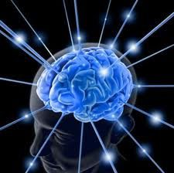
Pamćenje Učenje
-mogućnost usvajanja, zadržavanja i korištenja informacija
-spremanje podatka u pamćenje
-navike, informacije, znanja, vještine, sposobnosti
Notes:
U uskoj vezi s učenjem
Sjećanja na događaje koje smo doživjeli, vremensko određivanje zbivanja, kada i gdje smo usvojili neku informaciju
Informacije sele u semantičko pamćenje – uporaba jezika značenje riječi pojmova
Kako se nešto izvodi kognitivna faza – shvatiti što treba napraviti, faza povezivanja- povezivanje pojedinih radnji u cjelinu, motorički aspekti, automatsko odvijanje vještine
UČENJE- proces promjene ponašanja na osnovi usvojenog znanja i iskustva

Slide 4
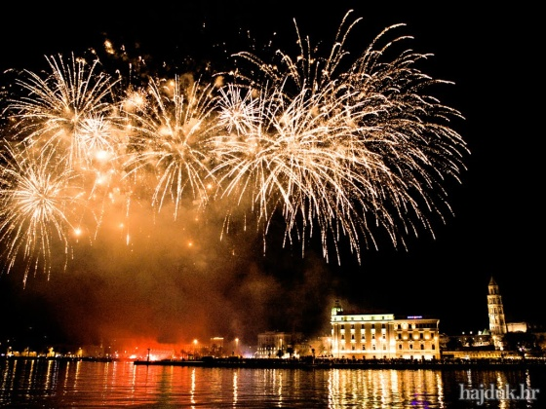
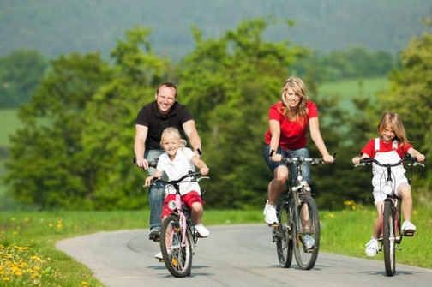
Pamćenje
Vrste:
Epizodičko – događaji
Semantičko - opće znanje
Proceduralno - vještine

Slide 5
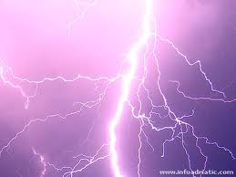
Pamćenje
Faze:
Senzorno, perceptivno – podražaj
Kratkoročno, radno –
oko 1min., govor,
5-9 nepovezanih čestica
Dugoročno - trajno
Notes:
Zadržava informacije u nepromijenjenom obliku. Vidno 0,5 sek. i slušno 2 sek.(duže), neograničen kapacitet zajedno sa dugoročnim- prepoznavanje oblika
Podražaji kratki ali važni za život
Kratkoročno- ponavljanjem postaje beskonačno dugo, ako podaci zadobiju pažnju postaje dugoročno
kodiranjem sprema se u dugoročno, radno pamćenje- dosjećanje povratak informacije iz dugotrajnog pamćenja koja nam trenutno treba
Dugotrajno neograničen kapacite, informacije mogu ostati cijeli život. Deklarativno-znanje činjenica i proceduralno –znanje kako nešto treba učiniti

Slide 6
Zaboravljanje
SREĆA JE DOBRO ZDRAVLJE I SLABO PAMĆENJE
Notes:
Retencija zadržavanje, zaustavljanje
Povezano s pamćenjem da bi nešto zaboravili moramo prvo to zapamtiti
U početku je zaboravljanje vrlo intenzivno a s vremenom se smanjuje
Proceduralno i epizodičko pamćenje je otpornije na zaboravljanje

Slide 7
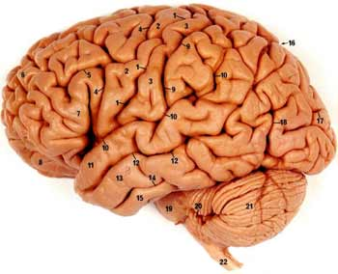
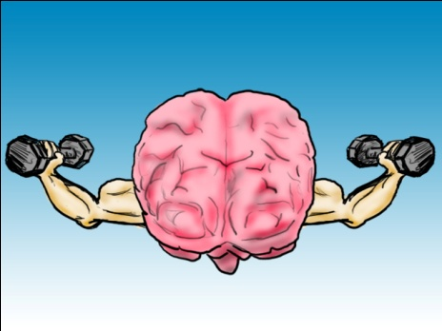
Uzroci zaboravljanja
Senzorno pamćenje: osipanje tragova i interferencija
Kratkoročno pamćenje: osipanje, interferencija i represija
Dugoročno pamćenje:
nemogućnost pronalaženja informacija
Notes:
Trag- staza u mozgu ako je dobro utabana i prohodna lako ćemo doći do informacija ako zaraste nastupa zaboravljanje (teorija uštede) ne gubimo zapamćene informacije već put do njih, kod ponovnog učenja krčimo taj put. Osipanje zbog nekorištenja , neponavljanja
Razlog zaboravljanja brzi protok informacija i dolazak novih i protok vremena kad ne dolaze nove informacije-osipanje isto kao i u kratkotrajnom pamćenju
Dugoročno- informacija mora biti pohranjena i put do nje mora biti uhodan (dosjetiti se manje pojmova/ prepoznati puno više pojmova)
Represija potiskivanje- neugodne sadržaje ne volimo ponavljati
Interferencija- ometanje unaprijed staro ometa učenje novog
ometanje unatrag učenje novog dovodi od zaboravljanja starog

Slide 8
Učenje
Notes:
2. Početak govora, početak učenja slova, radne navike, navike hranjenja, održavanje čistoće
3. Socijalna ponašanja, većina aktivnosti u svakodnevnom životu
4.Hodanje vožnja sviranje ručni zanati
5.

Slide 9
Faktori učenja
FIZIOLOŠKI: zdravlje, umor, dob,
spol, živčani sustav
PSIHOLOŠKI: motivacija, aktivnost, iskustvo, mentalna kondicija, vrsta kodiranja
dubina obrade, osobine ličnosti
OBJEKTIVNI: temperatura i
vlažnost zraka, količina kisika,
doba dana, mjesto učenja

Slide 10
Faktori učenja
ORGANIZACIJSKI: način učenja
SVOJSTVA GRADIVA: vrsta, količina,
povezanost, smislenost

Slide 11
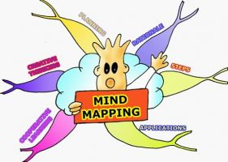
Načini učenja: Kognitivne, umne mape

Slide 12
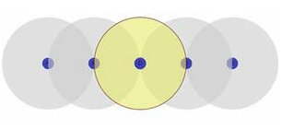
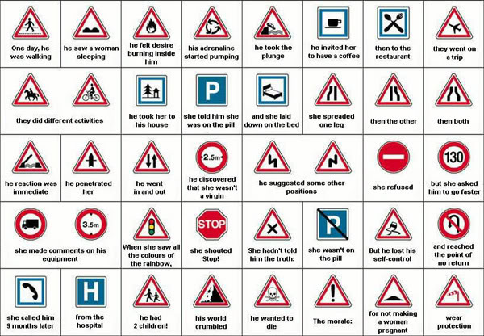
Načini učenja: Mnemotehnike
Povezati nepovezano
Naći dobre znakove dosjećanja
Učiniti besmisleno smislenim
Notes:
Jedan od razloga zaboravljanja…
Lakše se pamte sadržaji koji imaju smisla

Slide 13
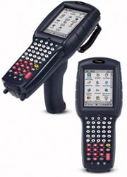
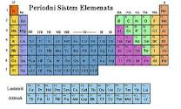
Načini učenja: Vrste mnemotehnika:
VERBALNE:
1.Skraćivanje
POPP
Prijem, Obrada, Pohrana, Prijenos
Mg CHOPINKS CaFe
Kemijski elementi u tijelu
Notes:
1. Nastale od prvih slova riječi s neke liste “prijem, obrada, pohrana, prijenos”

Slide 14
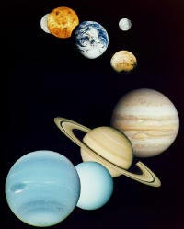
Načini učenja: Vrste mnemotehnika:
2. Elaborirano kodiranje
Planeti Sunčevog sustava
Moja Vrlo Znatiželjna Majka Je Uvijek Svima
Nabrajala Planete
Merkur, Venera, Zemlja, Mars, Jupiter, Uran,
Saturn, Neptun, Pluton

Slide 15
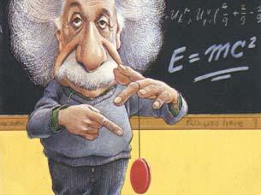
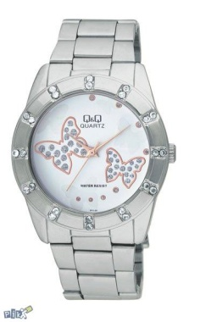
Redoslijed boja u Sunčevom spektru
LJepotica Miluje Zlatnu Žabu Na Cigli
Ljubičasta, Modra, Zelena, Žuta, Narančasta,
Crvena
E=mc²
Einstein miriše cvijeta dva
W=UIt
Walter je uredan i točan

Slide 16
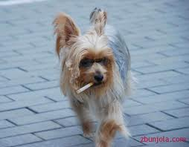
Načini učenja: Vrste mnemotehnika:
3. Rečenični mnemonici:
Nepovezane riječi složiti u logičnu rečenicu ili priču
Pas, lula, prozor
Pas je pušio lulu i gledao kroz prozor

Slide 17
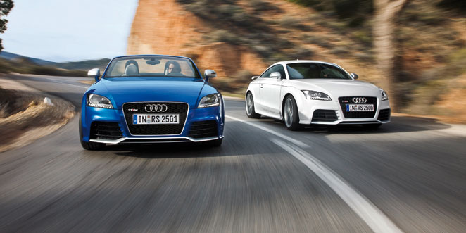
Načini učenja: Vrste mnemotehnika:
4. Ritam i rima
Svaka masa mora znati
Sila će joj ubrzanje dati
Mala moja dajem ti na znanje
Sila masi daje ubrzanje

Slide 18
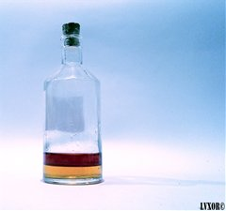
Ja znam jer sam lumen
Gustoća je masa kroz volumen.
Sjećam se k´o jučer rek´o si mi ti
Površina kruga je er na kvadrat pi.

Slide 19
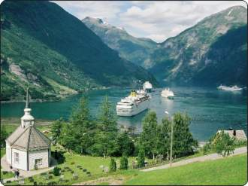
Načini učenja: Vrste mnemotehnika:
VIZUALNE:
1. Metoda mjesta- predočavanje prostora
2. Metoda prostornog uređenja stranice - pamćenje rasporeda
bilješki
3. Bizarno predočavanje –
smiješne slike

Slide 20
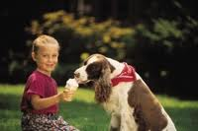
Načini učenja: Vrste mnemotehnika:
KOMBINIRANE:
Metoda ključnih riječi
Asocijacija po zvučnosti
lizzard-lizati
Stvaranje predodžbe

Slide 21
Načini učenja: ČPČPP
Č - čitati letimično: predgovor, sažetak, podnaslovi
P – pitati se: usmjeravanje, koncentracija motivacija
Č – čitati pozorno i usredotočeno:
koncentracija, glavna misao,
podcrtavati, aktivno čitati,
pamćenje tablica i prikaza
Notes:
Učenje ne mora biti mučenje 33 strategije učenja Jorg Knoblauch
Č - prije slaganja puzzli vidjeti sliku ili pogledati foršpan za neki film -dobiti uvid, pregled opću sliku
P – posebno zanimljivo ako se profesor već poznaje otkrivanje vlastitog neznanja
Č- obje noge na podu tvrdi stolac brzo čitanje, prva razina čitanja, marker, odmah uočiti bitno, podsjećati se da želite zapamtiti i razmijeti biti budan

Slide 22
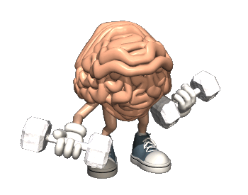
ČPČPP
P – pamtiti: prepričavanje,
zapisivanje bilješki
P – ponavljati: u razmacima, prisjećanje uz bilješke; 2, 8, 30 dana
Što više učite
bolje ćete pamtiti!
Notes:
Vlastitim riječima prepričati pročitani odlomak
Na rubnicima zapisivati vlastite misli i komentare
2, 8, 30 dana
Zahtjeva vrijeme i trud

Slide 23
Vođenje bilješki
Uloge:Usmjeravanje pažnje
Organiziranje informacija
Vanjsko skladištenje
Sadrže: glavne ideje, primjere, kratice
Pisanje: glavni pojam, objašnjenje,
ostali pojmovi
popis, grafičko strukturiranje,
boje, podcrtavanje,
prazan prostor za nadopunu
Notes:
Sadržaje zapisane rukom bolje učimo i pamtimo, bolje se ureže u pamćenje, nego pisanjem po tipkovnici
U mozgu je aktivnija tzv. Broca regija

Slide 24
Strategije učenja
1. PONAVLJANJE
5 - 6 god.
Doslovno višekratno izgovaranje elemenata radi zapamćivanja
Učenje na pamet:
pojmova, stručnih izraza, pravila, formula,
bilješki, odlomaka
Notes:
Štrebanje znanje nepovezano s ostalim znanjima,
Zaboraviti će se ako se na njega ne vraćamo

Slide 25
Strategije učenja:
2. ORGANIZACIJA
8 – 9 god.
Identifikacija najvažnijih pojmova
Traženje unutarnjih veza u gradivu
Izrada: grafičkih prikaza,
odlomci,
izdvajanje bitnog,
podvlačenje bojom
sažimanje u pravila
Notes:
Uspostava hijerarhije među pojmovima
Crtanje tablica, dijagrama
Podjela gradiva u odlomke, učenje tih manjih cjelina
Razlikovanje bitnog od nebitnog
Sheme s najvažnijim točkama

Slide 26
Strategije učenja:
3. ELABORACIJA
oko 13 god.
Proširivanje sadržaja:
povezivanjem, dodavanjem
(sadržaji srodnih predmeta,
predočavanje slika, izmišljanje primjera,
novi koncepti,
praktična primjena…)

Slide 27
Organizacija učenja tijekom dana
Odrediti termine za učenje i pauze
“Razbiti” učenje rješavanjem
zadataka
Rezimirati naučeno, prelistati ono što će se učiti idućeg dana
Ponoviti jučer naučeno i prisjetiti se što će se učiti taj dan

Slide 28
Opasnosti kod učenja
Strah od počinjanja,
ignoriranje obaveze
Učenje bez razumijevanja i zaboravljanje
Panika, učenje na brzinu,
kaos, nepovezanost

Slide 29
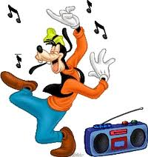
Opasnosti kod učenja
Gubljenje vremena:
površnost, iluzija naučenog
prepoznati≠znati,
velika posvećenost jednom sadržaju,
učenje nepotrebnih sadržaja
Podložnost distraktorima
Nalaženje izgovora, opravdanja

Slide 30
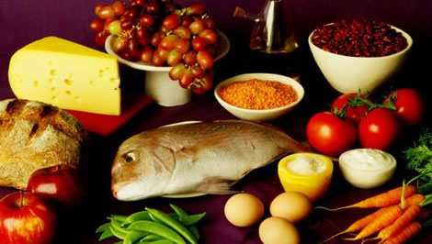
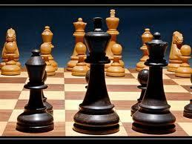
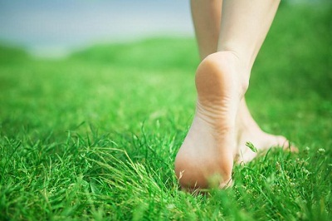
10 principa uspješnog učenja
1.Prikupljanje snage i energije
Fizička aktivnost, san,
prehrana
2. Strateško učenje
Ciljevi, plan i program učenja
3. Učenje korak po korak
Stalno malo po malo, navika
Notes:
Energija i snaga se dobivaju iz našeg tijela i motivacije bavljenje sportom
2. Stjecanje znanja je sistematski posao a ne posljedica raspoloženja ili slučajnih uvjeta razdijeliti gradivo na manje cjeline rasporediti ih u vremenu, predvidjeti potrebno vrijeme
Tjedno odrediti dan sat sadržaj učenja
3. ali uspjehu učenju zavisi dobrim dijelom otome, koliko smo uspjeli stvoritinaviku svakodnevnog, vremenskiunaprijed određenog učenja. Biti discipliniran

Slide 31
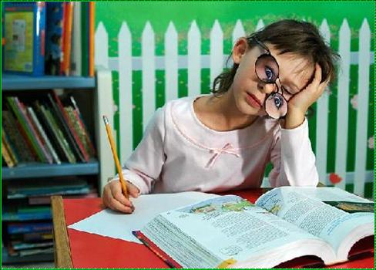
10 principa uspješnog učenja
4. Pripremanje za svako učenje
Vanjski uvjeti, ciljevi,
predznanje
5. Učenje s razumijevanjem
Poruka, ideja, koncept
6. Učenje od općeg ka pojedinačnom
Globalni pregled,
struktura
Notes:
4. Vanjski uvjeti za koncentraciju, ponoviti staro gradivo
5.Ne samo pamtiti podatke povezivati gradivo, koristiti druge izvore znanja, razlikovati bitno od nebitnog, koristiti umne mape
6. Oni ispisuju sadržaje
knjiga ili ih sami stvaraju ako ih nema.
Oni crtaju kognitivne mape i uvijek razmišljaju o tome kako je pojedina informacija uronjena u širi kontekst.

Slide 32
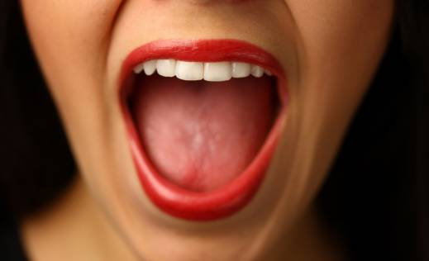
10 principa uspješnog učenja
7. Učenje cijelim mozgom
Vizualizacija činjenica
8. Pamćenje ključnih informacija
Redovito ponavljanje na
različite načine
9. Provjera znanja
Prepričavanje, mentalne mape
10. Samorefleksivno učenje
Učiti kako učiti
Notes:
7. žive i zanimljive slike pojedinih informacija ili opisanih događaja. Na taj se način aktivira veći dio mozga i te slike postaju znaci za dosjećanje informacija.
8. Sami “iz glave” se dosjećaju gradiva, kartoteka za učenje, «flash» kartice, igre za pamćenje i mnemotehnike
9.Sami sebe kontroliraju jesu li su upamtiti najvažnije podatke te da li su dobro razumjeli gradivo.
10. «metakogniciju», tj. sposobnost motrenja i upravljanja vlastitim procesima učenja, razmišljanja i pamćenja. Oni su svjesni kada nisu razumjeli gradivo i kada trebaju promijeniti strategiju i način učenja.

Slide 33
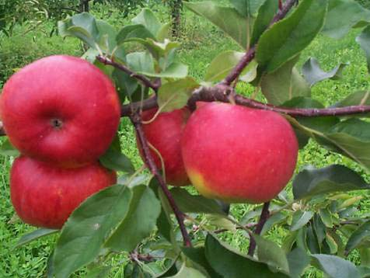
Za kraj…
Korijeni učenja su gorki,
ali su plodovi slatki
I učiti treba naučiti!

